Slide 1
2.5.2 Formativ va summativ baholash tizimi va mohiyati , baholash mezonlari

Slide 2
Malumot
Formativ va summativ baholash atamalari ilk bor amerikalik pedagog va psixolog
Benjamin Bloom
tomonidan 1960-yillarda ilgari surilgan. Bu tushunchalar
Michael Scriven
tomonidan 1967-yilda batafsil ilmiy asosda ishlab chiqilgan. Scriven baholashning ikki asosiy
turini ajratib ko‘rsatdi

Slide 3
Formativ baholash o‘quvchilarning
o‘zlashtirish
faol ishtirok etish imkoniyatini yaratadigan metodik yondashuvdir.
Ushbu baholash
usuli quyidagi afzalliklarga ega:
Motivatsiyani oshirish o‘quvchilarga doimiy fikr-mulohaza berish orqali ularni faol
ishtirok etishga undaydi.
Bilimlarni chuqurlashtirish muntazam ravishda o‘quvchilarning tushunish darajasi
baholanib, ularning bilimlari mustahkamlanadi.
Differensial yondashuv har bir o‘quvchining ehtiyojlarini inobatga olish va ularga
individual yondashuvni ta’minlash imkonini beradi.

Slide 4
Summativ baholash – o‘quv jarayonining yakuniy bosqichida o‘quvchilarning bilimlarini
baholash uchun qo‘llaniladigan metod
Testlar, imtihonlar va nazorat ishlarini
o‘z ichiga oladi.
Ushbu baholash usuli quyidagi xususiyatlarga ega:
Natijalarning ob’ektivligini ta’minlash – aniq baholash mezonlari asosida o‘quvchilarning
bilim darajasi aniqlanadi.
Ta’lim standartlariga mos kelishi – o‘quv dasturlarining maqsadlariga erishish darajasini
aniqlash imkonini beradi.
O‘quvchilarning umumiy yutuqlarini baholash – o‘quvchilarning umumiy natijalarini
taqqoslash va ta’lim jarayonini rivojlantirishga yordam beradi.
Yakuniy qarorlar qabul qilishga yordam beradi – o‘quvchilarning bosqichma-bosqich
o‘sishini tahlil qilish l qilish imkoniyatini
yaratadi.

Slide 5

BAHOLASH TIZIMI (QISQACHA)
Formativ (FB): Darsdagi o'zlashtirish va ehtiyojlarni kuzatish. Natija: Feedback. Baho: 1-10 ball. Ta'siri: Choraklikning 10%.
Bo'lim summativi (BSB): Bo'lim oxirida bilim/ko'nikmani tekshirish. Natija: O'quvchi va ota-onaga ma'lumot. Baho: Bo'lim ballari. Ta'siri: Choraklikning 50%.
Chorak summativi (CHSB): Chorak rejasini o'zlashtirishni tekshirish. Natija: O'quvchi va ota-onaga ma'lumot. Baho: Chorak ballari. Ta'siri: Choraklikning 40%.
FORMATIV yoki SUMMATIV ?
BAHOLASH TIZIMI (QISQACHA)
Formativ (FB): Darsdagi o'zlashtirish va ehtiyojlarni kuzatish. Natija: Feedback. Baho: 1-10 ball. Ta'siri: Choraklikning 10%.
Bo'lim summativi (BSB): Bo'lim oxirida bilim/ko'nikmani tekshirish. Natija: O'quvchi va ota-onaga ma'lumot. Baho: Bo'lim ballari. Ta'siri: Choraklikning 50%.
Chorak summativi (CHSB): Chorak rejasini o'zlashtirishni tekshirish. Natija: O'quvchi va ota-onaga ma'lumot. Baho: Chorak ballari. Ta'siri: Choraklikning 40%.
FB: 1-10 ball ➔ 10%
BSB: Bo'lim ballari ➔ 50%
CHSB: Chorak ballari ➔ 40%
(Jami: 100%)

Slide 6
An’anaviy mezonlarning cheklovlari
Shaxsiy ehtiyojlarni qondirishda moslashuvchanlikning yetishmasligi
An’anaviy mezonlar ko‘pincha yodlash va takrorlashni tanqidiy fikrlash hamda ijodkorlikdan ustun qo‘yadi.
Natijada, ular o‘quvchining fanni to‘liq tushunishi va umumiy qobiliyatlarini yetarli darajada aks ettira olmasligi mumkin.
An’anaviy baholash tizimlari odatda barcha o‘quvchilar uchun yagona yondashuvni qo‘llaydi va ularning turli xil o‘rganish uslublari hamda sur’atlarini inobatga olmaydi.
Ushbu qat’iylik o‘quvchilarning bilim va rivojlanish darajasini individual asosda aniq baholashga to‘sqinlik qilishi mumkin.

Slide 7
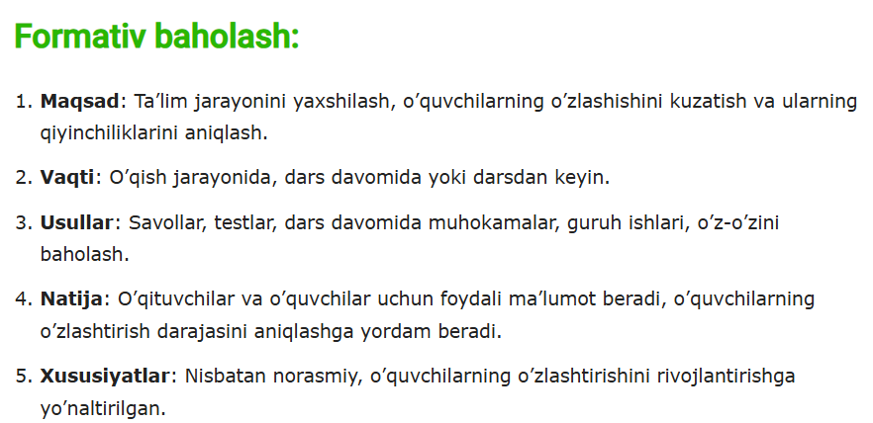

NОTO‘G‘RI ×
TO‘G‘RI ✓
Formativ baholash dars davomida tushunishni aniqlab, keyingi qadamni ko‘rsatadi.

Slide 8
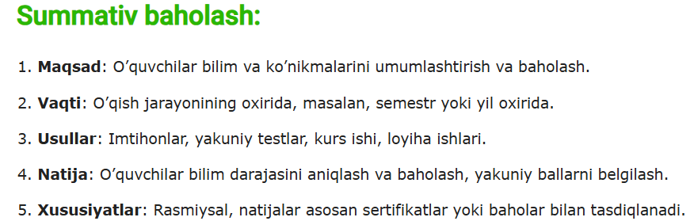
Formativ baholash O‘zbekiston respublikasi Ta’lim vazirligi tomonidan o‘quv faoliyatining doimiy monitoringi o‘tkazish qoidalari doirasidaishlab chiqilgan, tasdiqlangan va amaldagi 284- sonli buyrug’iga kiritilgan
Summativ baholash MMTV tomonidan joriy o‘quv yili faoliyatini nazorat qilsih qoidalari doirasida ishlab chiqiqlgan va tasdiqlanga, 248- sonli buyruqning joriy versiyasiga kiriitlgan.
.

Slide 9
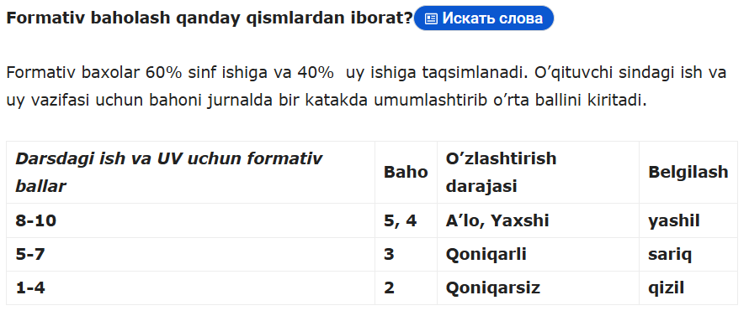
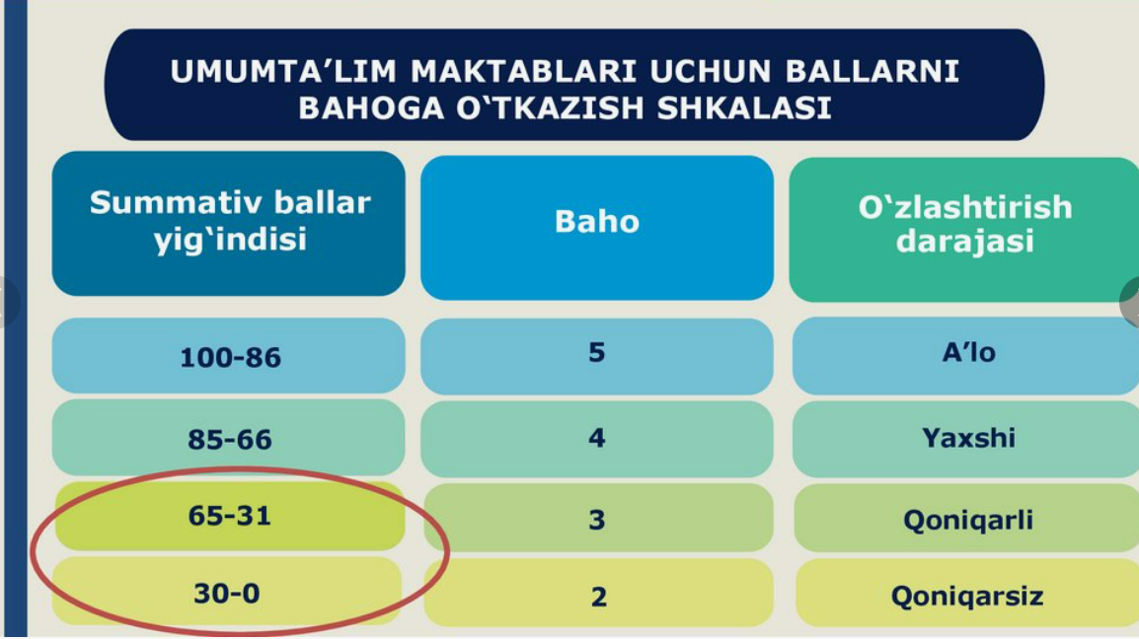
?

Slide 10
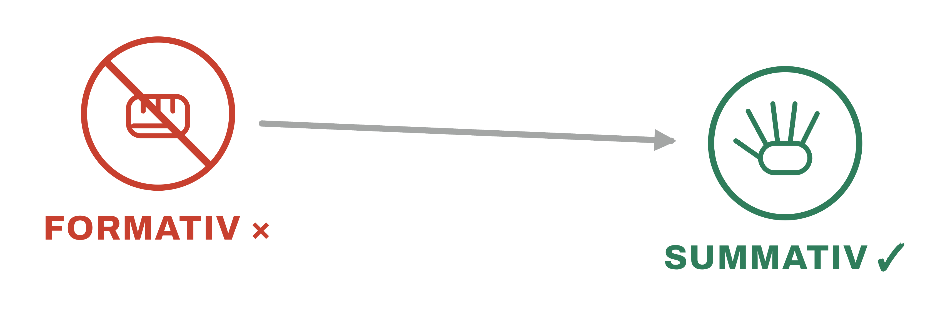
ASOSIY FARQ: JARAYON VA NATIJA.
Formativ — jarayonni yo‘naltiradi
Summativ — natijani qayd etadi.

Slide 11
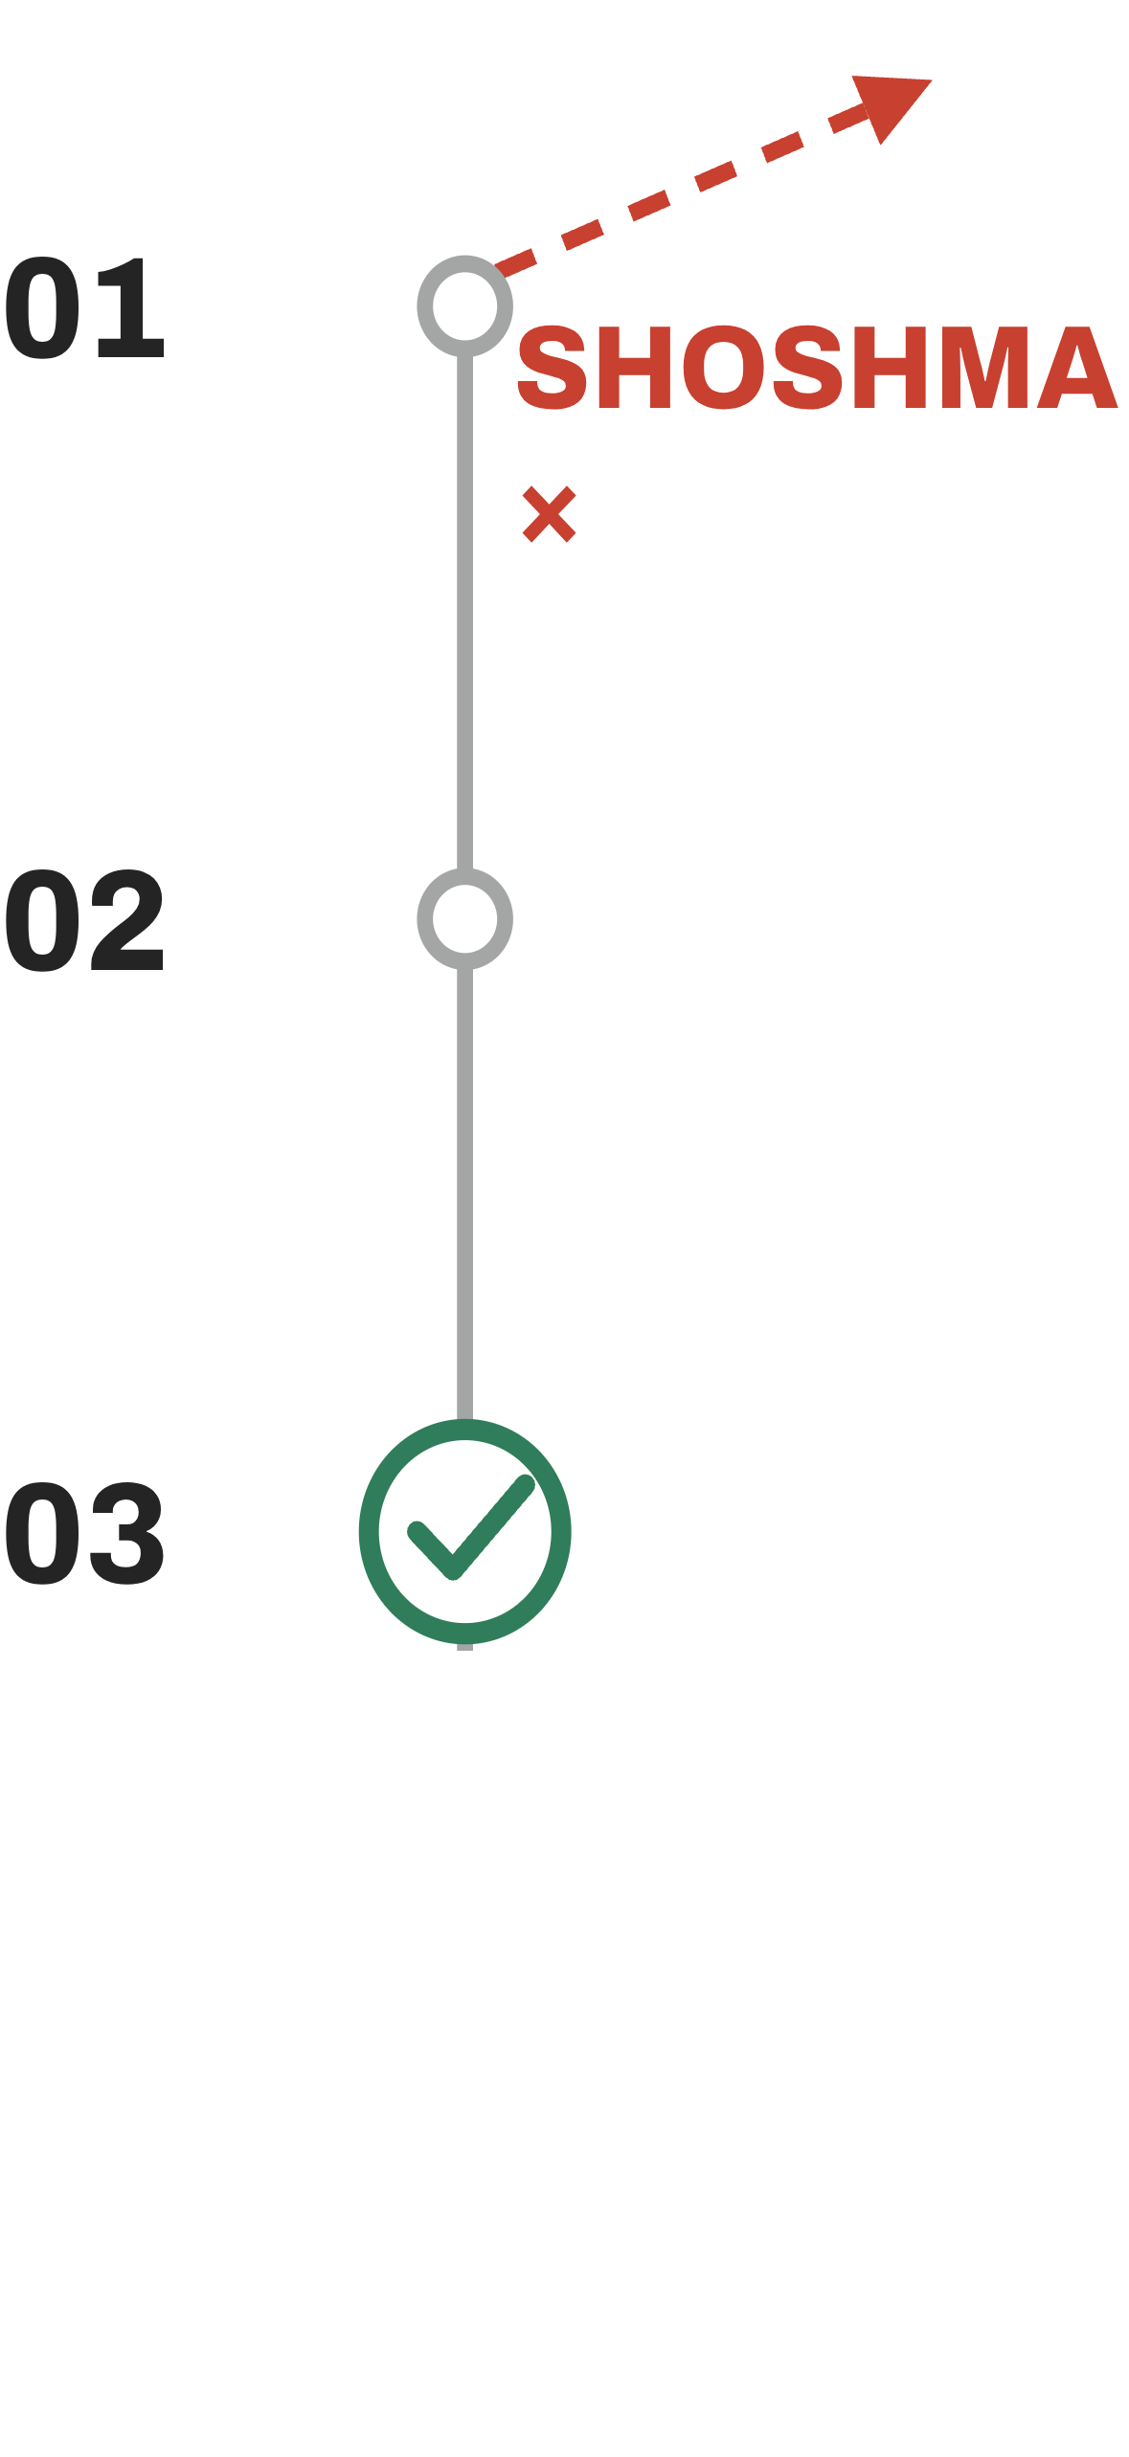
FORMATIV BAHOLASHNING 3 TAMOYILI
MAQSADNI ANIQ AYTING.
DALIL YIG‘ING: SAVOL, KUZATUV, MINI-TOPSHIRIQ.
DARHOL FIKR-MULOHAZA BERING.

Slide 12

SUMMATIV BAHOLASHNING 3 TAMOYILI
Mezonlarni oldindan belgilang.
Topshiriqlarni maqsadga moslang.
Natijani adolatli va izchil baholang.
Aniq mezon — adolatli natija.

Slide 13

QAYSI USUL QACHON?
FORMATIV × — JARAYON
Exit ticket, tezkor savol, juftlikdagi tekshiruv.
SUMMATIV ✓ — NATIJA
Nazorat ishi, loyiha, imtihon, yakuniy taqdimot.
JARAYONNI YO‘NALTIRISH UCHUN FORMATIVNI, NATIJANI QAYD ETISH UCHUN SUMMATIVNI TANLANG.

Slide 14
ENG KUCHLI AMALIYOT: BAHOLASHNI MULOQOTGA AYLANTIRISH
FAQAT BALL EMAS ×
Baholash natijasini suhbatga aylantirmaslik.
MULOQOT ✓
Natijani ayting.
Nima yaxshi chiqqanini ko‘rsating.
Keyingi yaxshilanish qadamini belgilang.

Slide 15
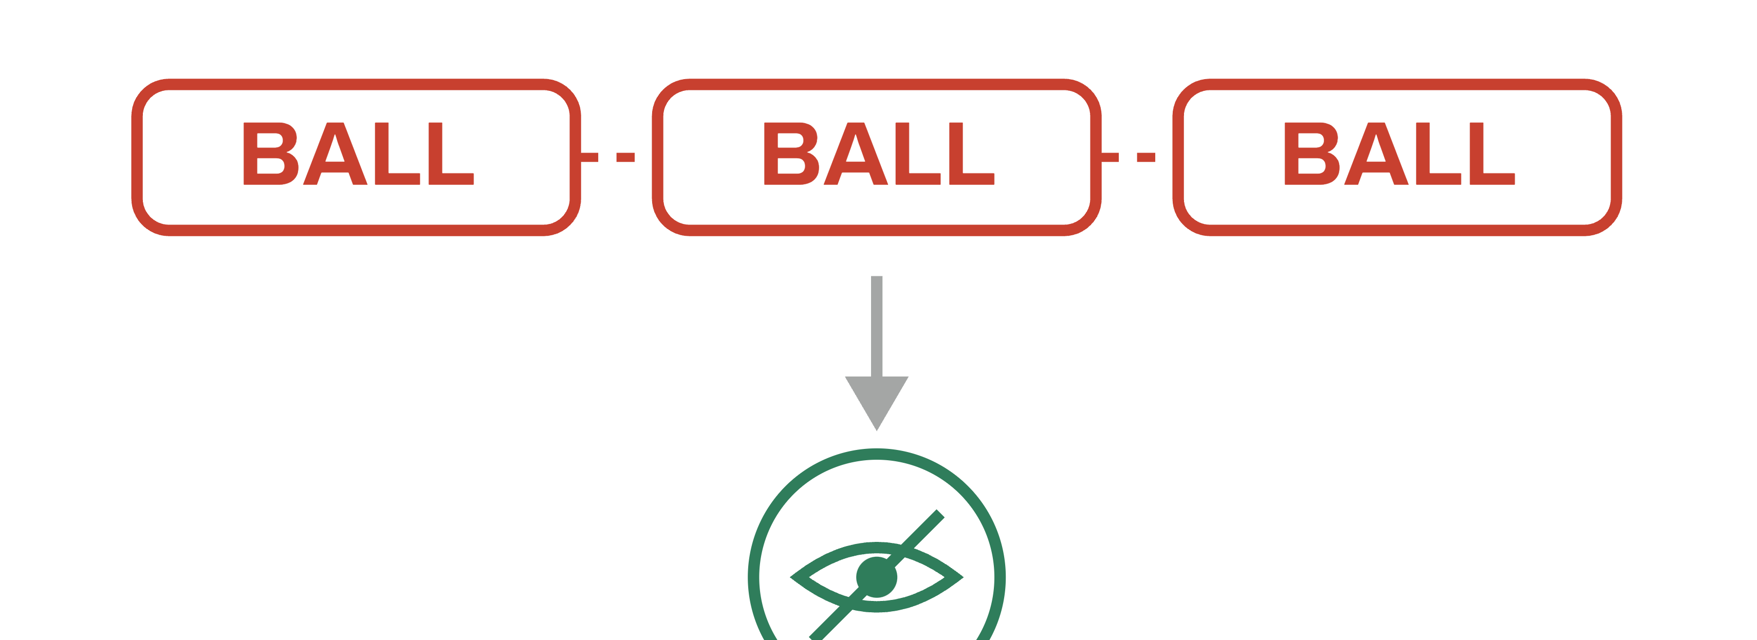
KO‘P UCHRAYDIGAN XATO
XATO ×
Formativni faqat ball qo‘yishga aylantirish.
TUZATISH ✓
Summativ natijani keyingi o‘qitishni rejalashda ishlating.

Slide 16
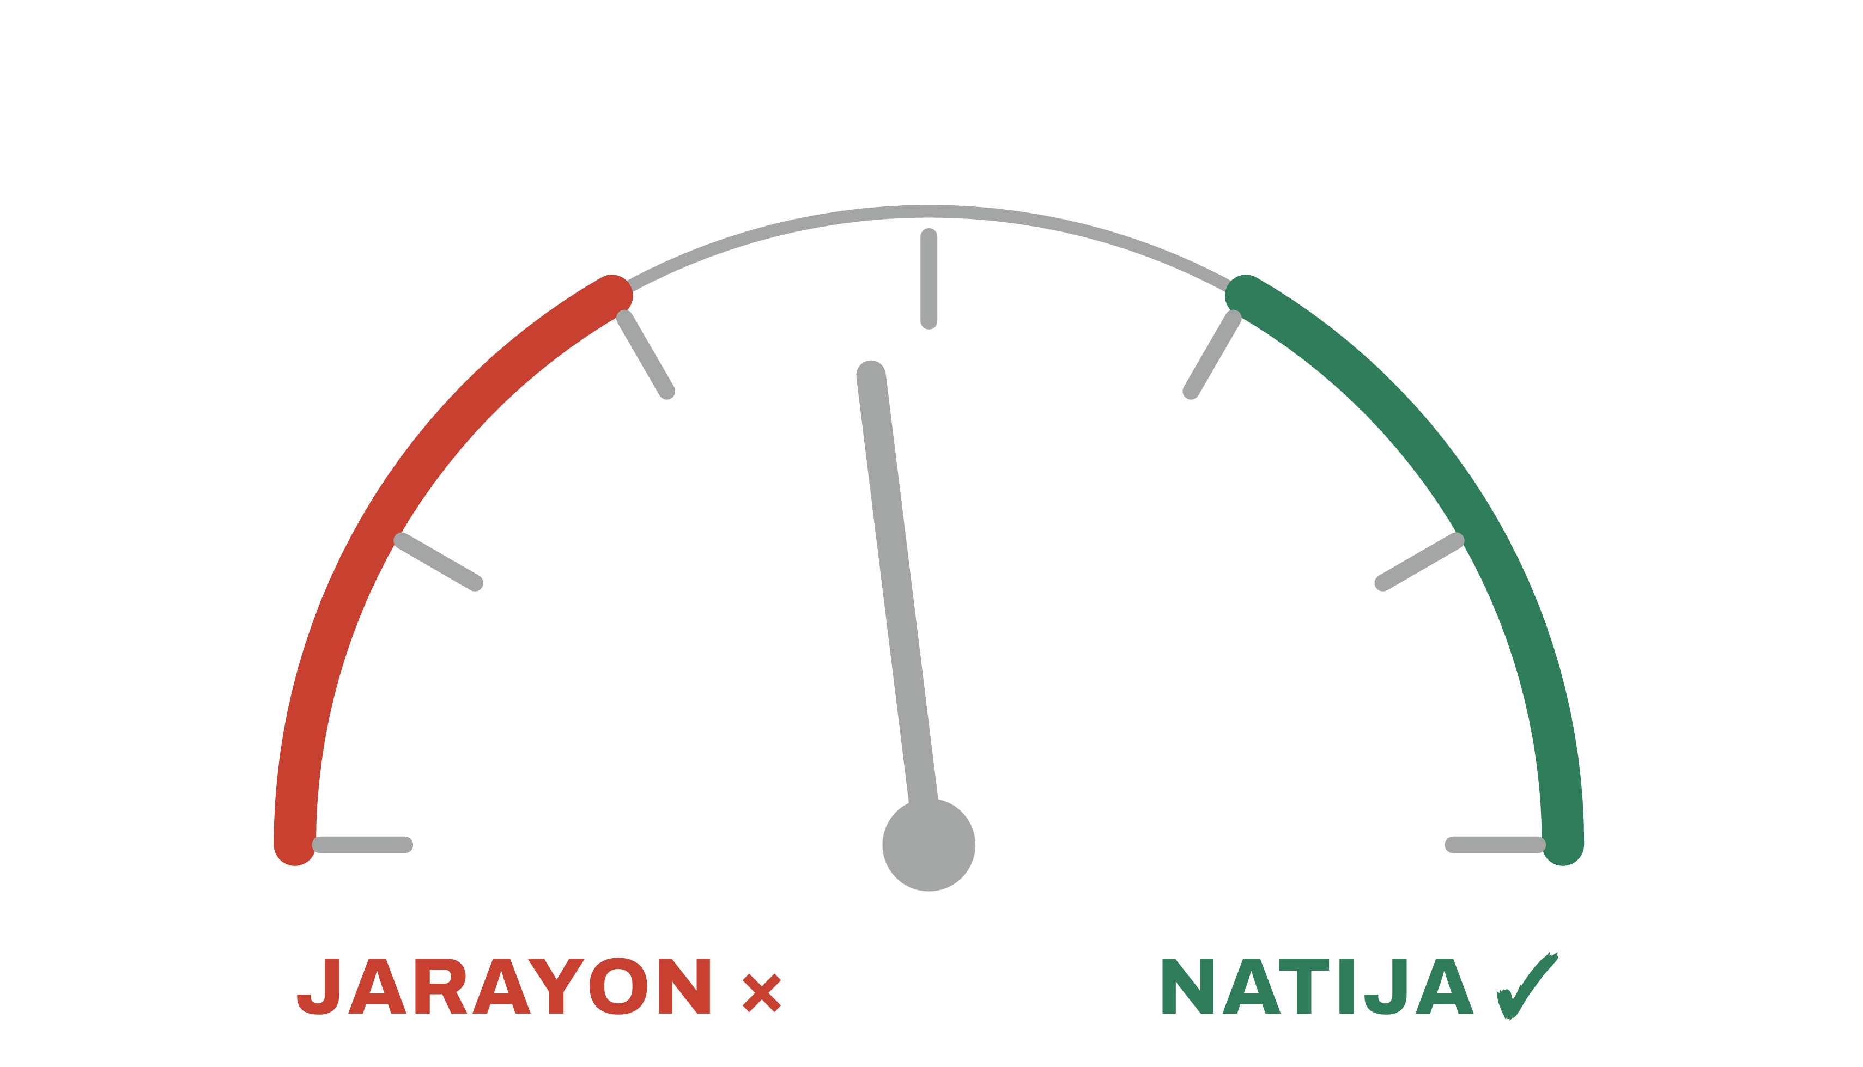
BAHOLASHNING SAVOLI BITTA: KEYINGI QADAM NIMA?
Formativ yo‘lni tuzatadi. Summativ manzilga qanchalik yetilganini ko‘rsatadi.

